Slide 1
Uloga probiotika u regulaciji tjelesne težine
Dr.sc. Mirela Marić
Zagreb, 22.11.2024

Slide 2
Dr. sc. Mirela Marić rođena sam u Slavonskom Brodu , gdje završavam osnovu školu i Opću gimnaziju.
Diplomirala sam 2000. godine na Prehrambeno-biotehnološkom fakultetu Sveučilišta u Zagrebu studij Prehrambene tehnologije , smjer Nutricionizam, gdje i završavam poslijediplomski studij.
Doktorirala sam 2019. godine na Sveučilištu u Zagrebu sa temom Procjena alergijskoga potencijala voća i povrća u funkciji proizvodnih procesa.
Nakon završetka poslijediplomskog studija radim u službama prodaje, kao voditelj marketinga i na području nutricionizma. Od 2004.- 2023. bila sam zaposlena u Poliklinici Aviva i bila sam Voditeljica Centra za regulaciju tjelesne težine.
Voditeljica Poliklinike Vaš pregled postajem početkom 2023 g., te uz poslove vođenja i organizacije rada Poliklinike, radim prodaju i marketing, te radim i unutar ambulante za nutricionizam.
Krajem 2024 g. zaposlena sam u Poliklinici Kardio – metabolički Centar, područje mog rada je nutriconizam i anti- aging medicina.
Unutar nutricionističke ambulante radim cjelovitu analizu sastava tjelesne mase, određivanja vitaminsko-mineralnog statusa i suplementaciju (nadopuna prehrane), izrađujem individualne programe prehrane, te aktivno sudjelujem u mnogim marketinškim aktivnostima (TV emisije „ Život na vagi” 7 godina i ostale, razne radijske emisije, pisanje članaka u svim dnevnim novinama i časopisima, specijaliziranim medicinskim časopisima, radim edukacije i predavanja, savjetovanja, panel diskusije i pišem mnoge kolumne).
Svojim multidisciplinarnim pristupom radim sa svim dobnim skupinama djece i odraslih prilagođenih svim fizičkim aktivnostima – sportašima ( rekreativcima i profesionalcima), te liječničkim dijagnozama .
Aktivno surađujem sa mnogim nadležnim zdravstvenim institucijama, pratim zakonodavstva i pravilnike o prehrani i dijetetici.
U segmentu znanosti pratim, pišem i objavljujem znanstvene članke na području Biomedicinskih znanosti.

Slide 3
Uvod
Probiotici su živi mikroorganizmi koji, kada se konzumiraju u odgovarajućim količinama, imaju pozitivan učinak na zdravlje.
Njihova prisutnost u crijevima igra ključnu ulogu u održavanju ravnoteže crijevne mikrobiote, što je važno za različite aspekte zdravlja, uključujući metabolizam i tjelesnu težinu.
Povezanost između crijevne mikrobiote i regulacije tjelesne težine predmet je intenzivnih istraživanja posljednjih godina.
Uloga probiotika u regulaciji tjelesne težine postaje sve relevantnija s obzirom na porast pretilosti i s njom povezanih bolesti, poput dijabetesa tipa 2 i kardiovaskularnih bolesti.

Slide 4
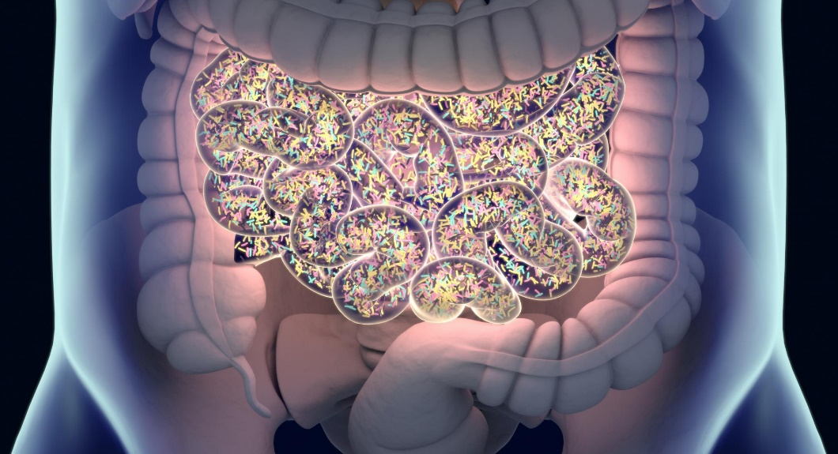
Crijevna mikrobiota i njena uloga u metabolizmu
Crijevna mikrobiota sastoji se od trilijuna mikroorganizama, uključujući bakterije, viruse, gljivice i protozoe, od kojih mnogi igraju ključnu ulogu u probavi hrane i apsorpciji nutrijenata.
Zdrava crijevna mikrobiota pomaže u razgradnji vlakana, sintezi vitamina i održavanju imunološkog sustava.
Mikrobiota također utječe na metabolizam i skladištenje masti, te posljedično može doprinijeti pretilosti ili održavanju zdrave tjelesne težine.

Slide 5
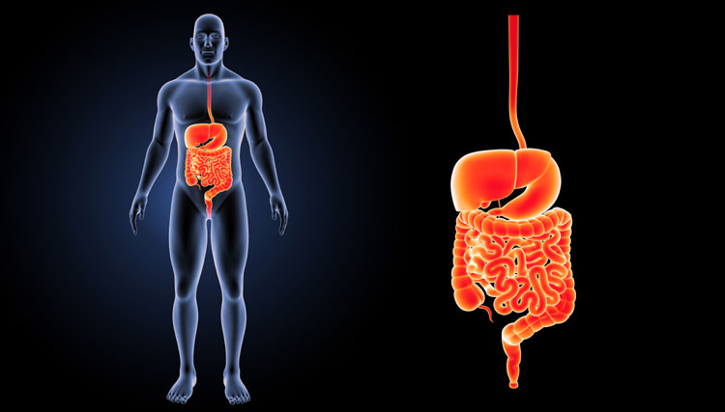
Crijevna mikrobiota i metabolički poremećaji
Dysbioza - odnosno neravnoteža u crijevnoj mikrobioti, povezana je s različitim metaboličkim poremećajima.
Istraživanja su pokazala da osobe s prekomjernom tjelesnom težinom i pretilošću često imaju različitu crijevnu mikrobiotu u odnosu na one s normalnom tjelesnom težinom.
Poremećena mikrobiota može pridonijeti upalnim procesima, smanjenoj osjetljivosti na inzulin i povećanom skladištenju masti, što može dovesti do povećanja tjelesne težine.

Slide 6
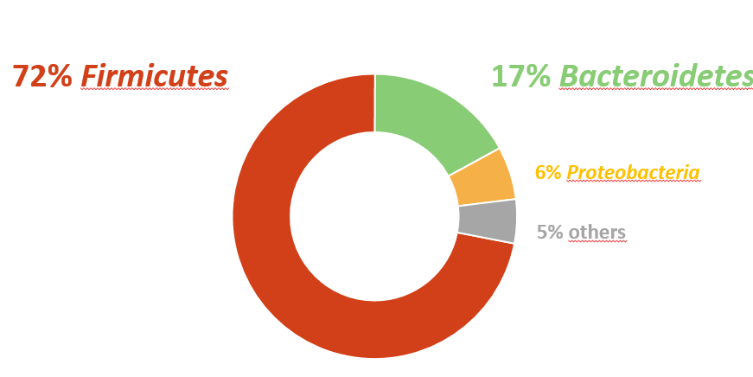
Crijevna mikrobiota i pretilost
U pretilih ljudi promijenjen je sastav crijevne mikrobiote te postoji nekoliko mehanizama putem kojih crijevna mikrobiota utječe na metabolizam domaćina.
Bakterije roda Bacteroidetes i Firmicutes dominiraju u crijevima ljudi te ukupno čine 90 % svih mikroorganizama u crijevima. Ne postoji savršen omjer koji se povezuje sa zdravljem, ali je poznato da je veći omjer Firmicutes nego Bacteroidetes u značajnoj mjeri povezan s jačom upalom i većom pretilošću.
Schnorr, S., Candela, M., Rampelli, S. et al. Gut microbiome of the Hadza hunter-gatherers. Nat Commun 5, 3654 (2014)

Slide 7
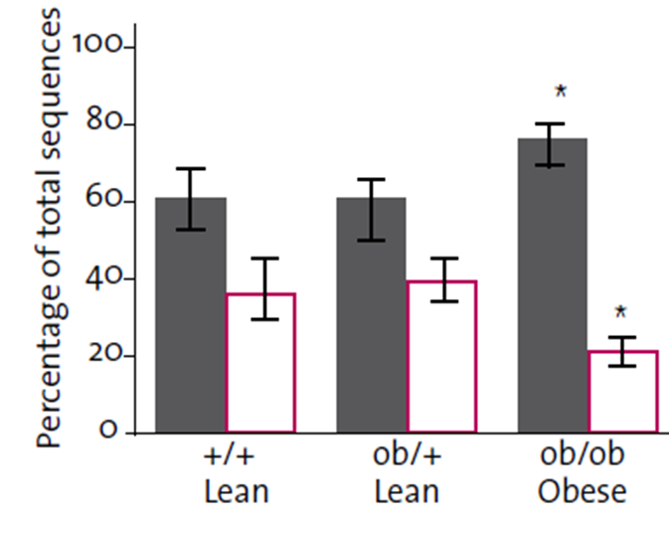
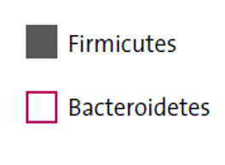
Firmicutes i Bacteroides
Bakterije roda Firmicutes povećavaju apsorpciju kalorija iz hrane te je samim time vjerojatnost povećanja tjelesne mase veća.
Za razliku od njih, Bacteroidetes su specijalizirane za razgradnju voluminoznih škrobova i vlakana na kraće molekule masnih kiselina, koje tijelo može upotrijebiti za energiju.
Studije su dokazale da kod pretilih osoba u usporedbi s onima normalne tjelesne mase, omjer Firmicutes/Bacteroidetes značajno u korist Firmicutes te je raznolikost mikroorganizama u crijevima smanjena.
Ley RE, et al. Gordon JI, Obesity alters gut microbial ecology. Proc Natl Acad Sci U S A. 2005;102:11070–5.

Slide 8
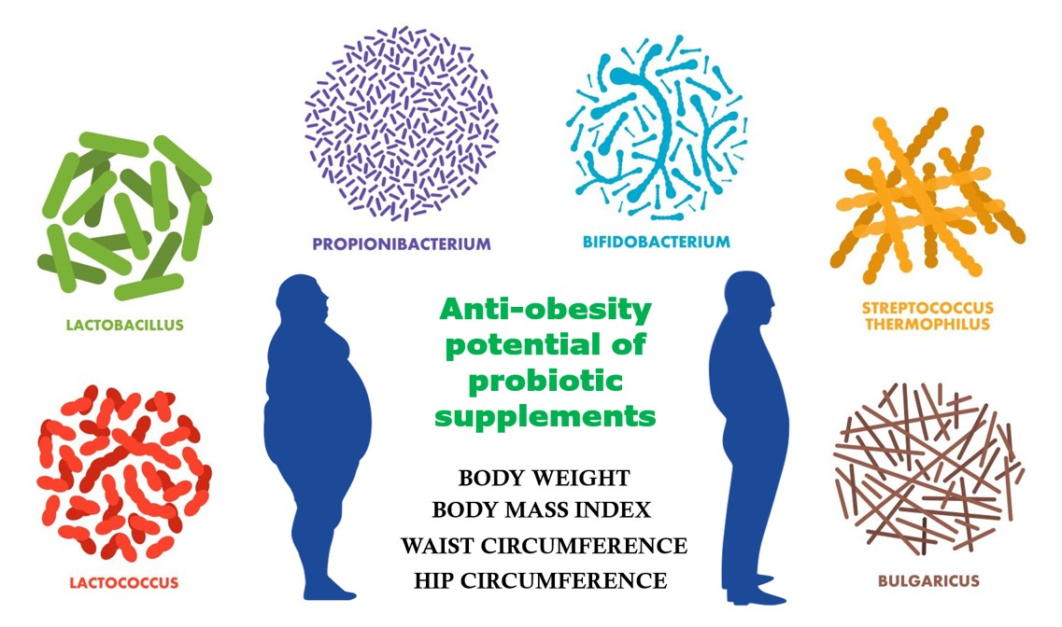
Kako probiotici mogu pomoći u regulaciji tjelesne težine?
Utjecaj na apsorpciju masti
Probiotici mogu smanjiti apsorpciju masti u probavnom sustavu, čime se smanjuje ukupna kalorijska apsorpcija.
Neki sojevi probiotika, poput onih iz roda Lactobacillus, pokazali su sposobnost da inhibiraju enzim lipazu, koji je ključan za razgradnju masti.
Kao rezultat toga, manji dio unesenih masti apsorbira se u tijelo, dok se veći dio izlučuje putem stolice.
Perna S. et all, Is Probiotic Supplementation Useful for the Management of Body Weight and Other Anthropometric Measures in Adults Affected by Overweight and Obesity with Metabolic Related Diseases? A Systematic Review and Meta-Analysis Nutrients 2021, 13(2), 666;

Slide 9
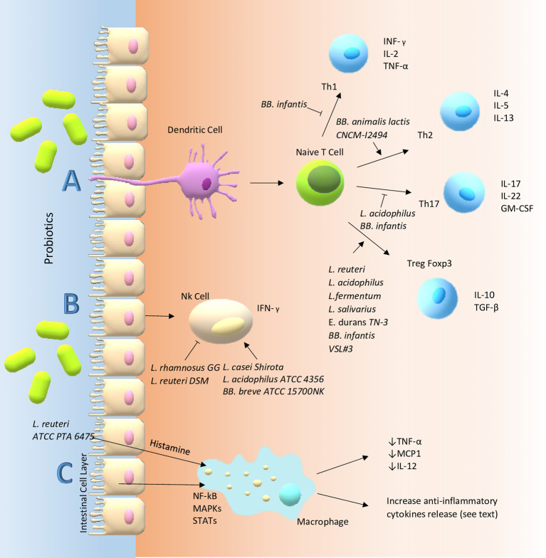
Smanjenje upale
Kronična upala niskog stupnja, koja je često prisutna kod osoba s prekomjernom tjelesnom težinom, može ometati metabolizam i pridonijeti inzulinskoj rezistenciji.
Probiotici mogu pomoći u smanjenju upale, čime se poboljšava metabolizam i olakšava kontrola tjelesne težine.
Oni potiču proizvodnju protuupalnih spojeva, kao što su kratkolančane masne kiseline (SCFA), koje imaju pozitivan učinak na metabolizam budući djeluju kao signalne molekule i igraju ključnu ulogu u kontroli apetita.
Probiotici mogu djelovati kroz metabolizam histamina djelujući na H2-receptore stanica koje prezentiraju antigen i induciraju smanjenje proupalnih citokina poput TNF-α, IL-12 i monocitnog kemotaktičkog proteina-1.
Cristofori F. Et al. Anti-Inflammatory and Immunomodulatory Effects of Probiotics in Gut Inflammation: A Door to the Body, Front Immunol. 2021 Feb 26;12:578386

Slide 10
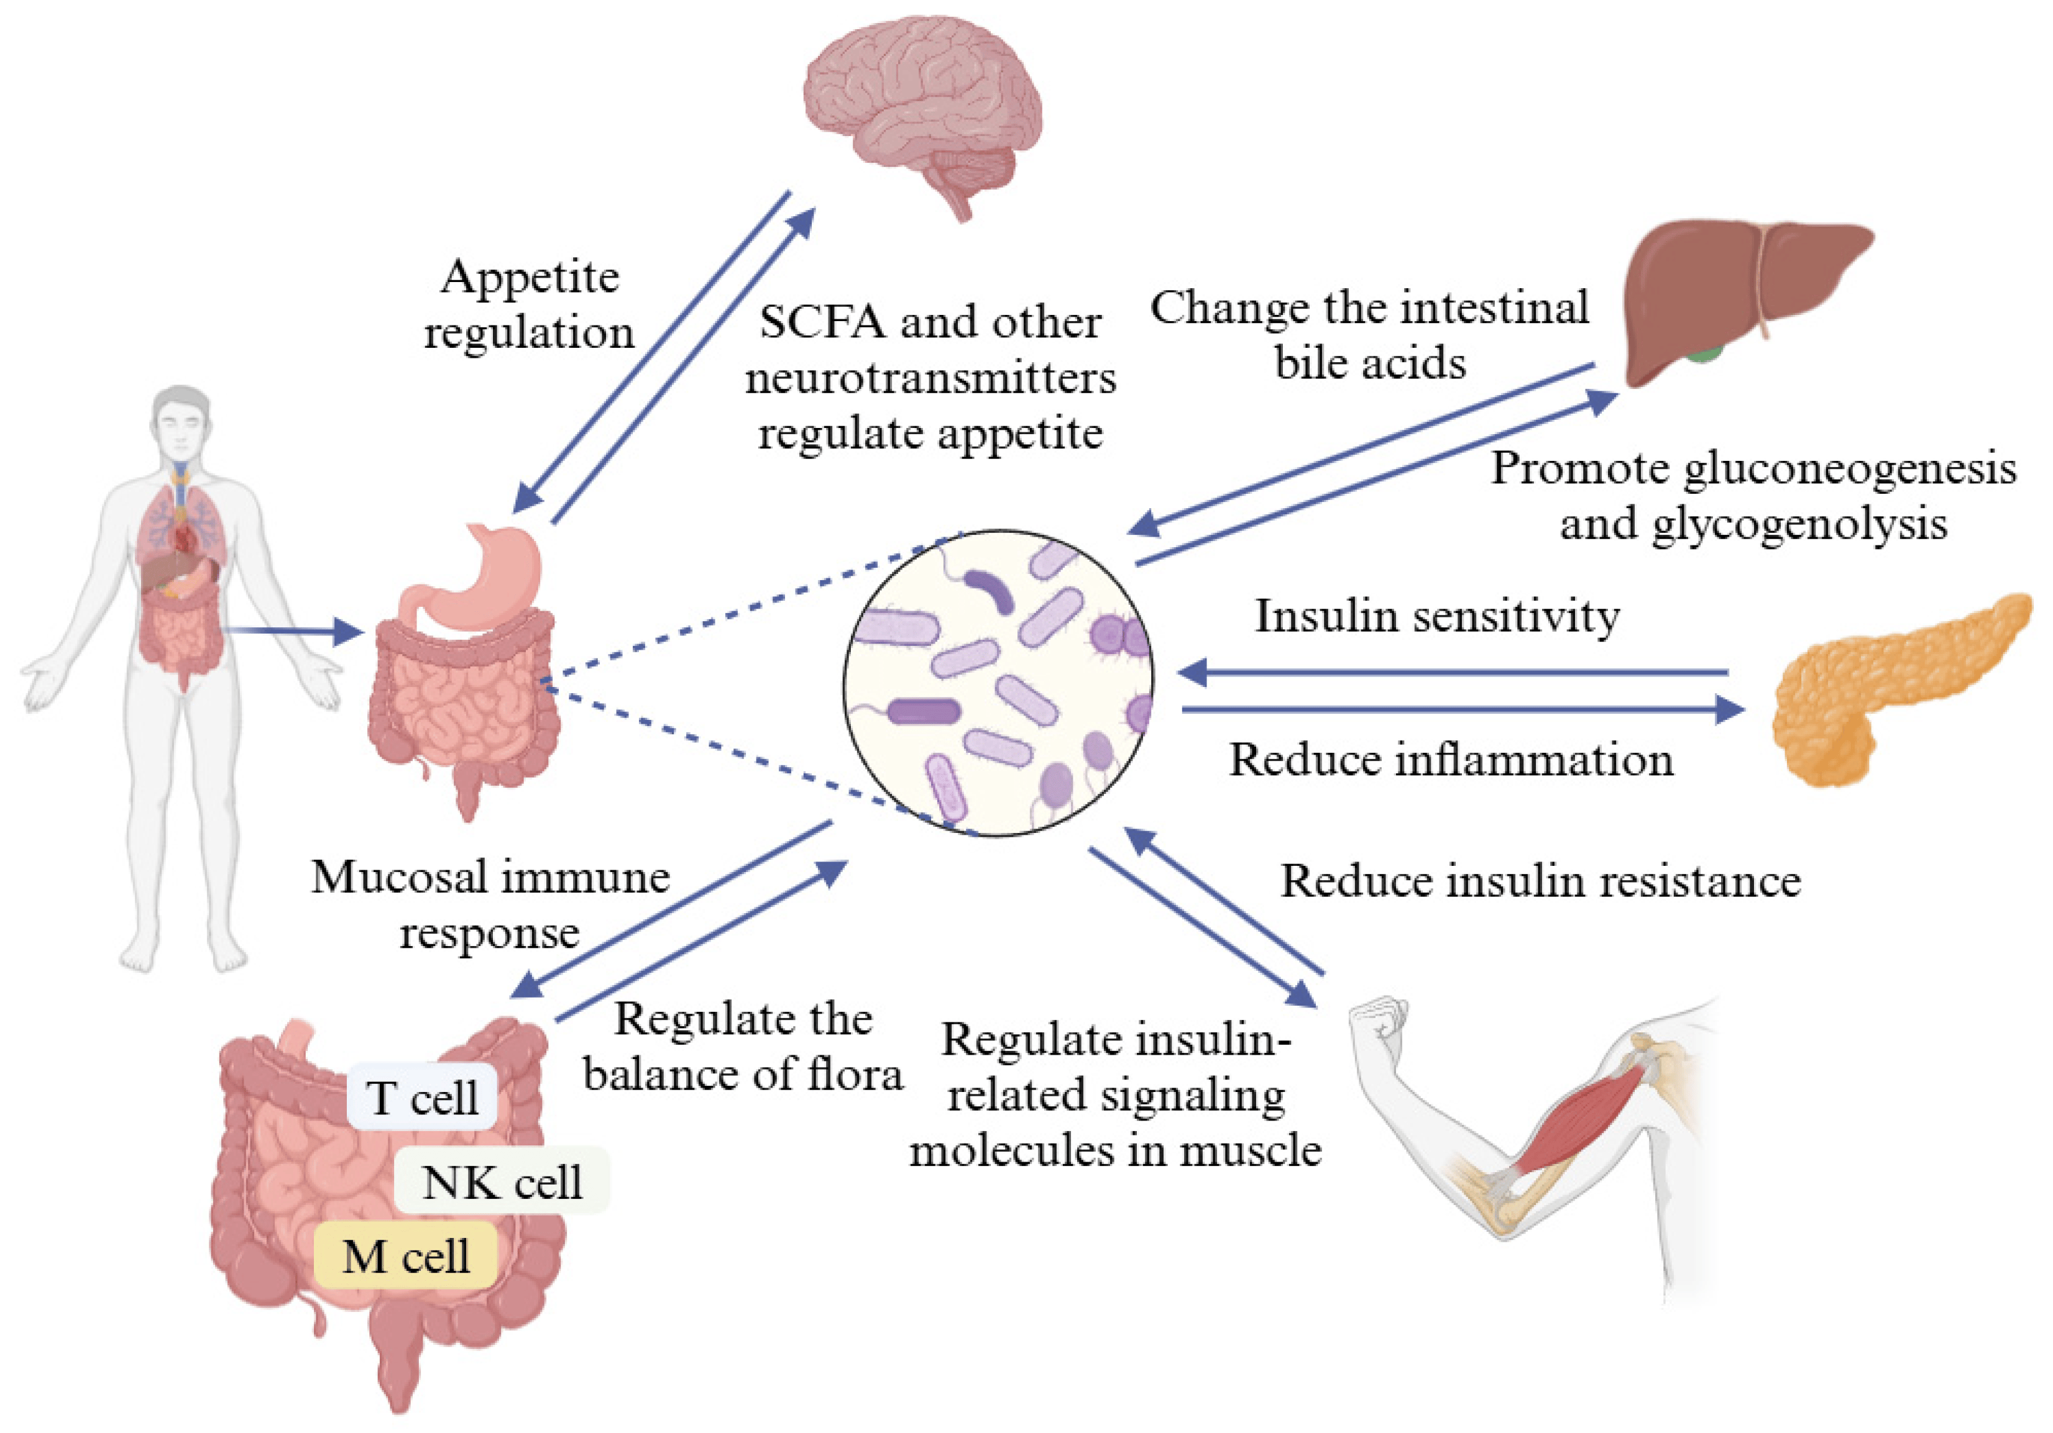
Poboljšanje metabolizma glukoze
Probiotici reguliraju glukozu u krvi reguliranjem ravnoteže crijevne flore, crijevnog imuniteta, osovine mikrobi-crijeva-mozak, osovine mikrobi-crijeva-jetra i drugih puteva.
Neki sojevi probiotika mogu poboljšati metabolizam glukoze, smanjujući rizik od inzulinske rezistencije i dijabetesa tipa 2.
Bolji metabolizam glukoze može olakšati održavanje zdrave tjelesne težine, jer tijelo učinkovitije koristi šećere kao izvor energije, umjesto da ih pohranjuje kao mast.
Shen X. Et all, Foods 2024, 13(17), 2719; ,The Role and Mechanism of Probiotics Supplementation in Blood Glucose Regulation: A Review

Slide 11
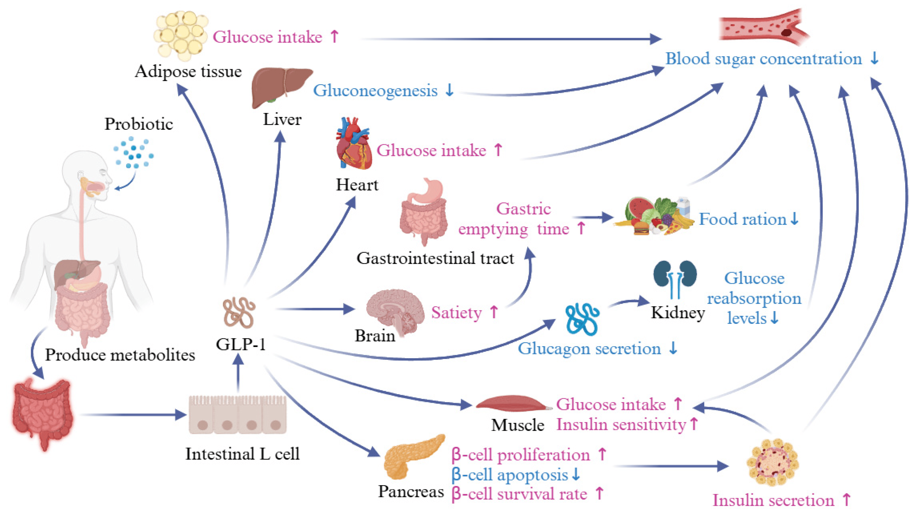
Probiotici i GLP -1
Probiotici mogu utjecati na metabolite crijevne flore regulirajući strukturu crijevne flore, aktivirajući metabolički put u tijelu domaćina i potičući izlučivanje GLP-1 od strane crijevnih L-stanica.
Probiotici poboljšavaju metabolizam glukoze stimulirajući lučenje GLP-1.
Shen X. Et all, Foods 2024, 13(17), 2719; ,The Role and Mechanism of Probiotics Supplementation in Blood Glucose Regulation: A Review

Slide 12
Probiotici u regulaciji dijabetesa
Kod dijabetesa tip 1 koji se odnosi na nedostatak inzulina i dijabetesa tipa 2 koji se javlja zbog inzulinske rezistencije, pojavljuju se specifične promjene u sastavu i funkciji crijevne mikrobiote - crijevna disbioza.
Probiotici obnavljaju homeostaze crijevne mikrobiote- poboljšanja sastava gastrointestinalnog (GI) trakta i smanjenja upale.
Sinbiotici- kombinacije probiotika i prebiotika kod dijabetesa , povećavaju rast i funkcije korisnih mikroorganizama prisutnih u GI traktu.
Probiotička i sinbiotička dopuna povezana sa značajnim poboljšanjima razine glukoze u plazmi na tašte, serumskog inzulina i HbA1C.
Terapijska učinkovitost probiotičkih intervencija za upravljanje dijabetesom može biti specifična za sojeve - Lactobacillus i Bifidobacterium lactis.
Delić D, Upravljanje dijabetesom probioticima i sinbioticima, Clinical Nutrition, 2024

Slide 13
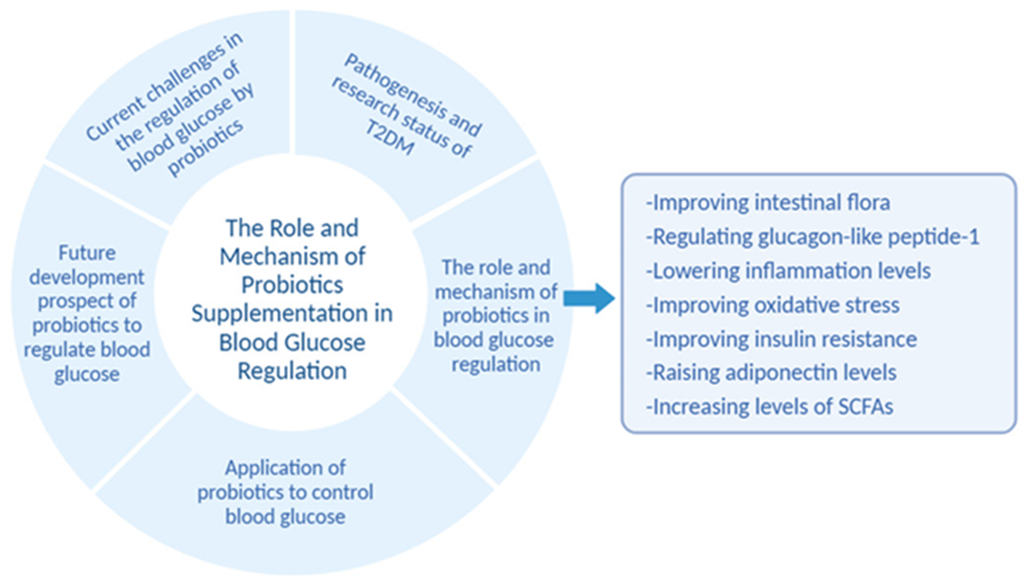
Probiotici u regulaciji T2DM
Shen X. Et all, Foods 2024, 13(17), 2719; ,The Role and Mechanism of Probiotics Supplementation in Blood Glucose Regulation: A Review

Slide 14
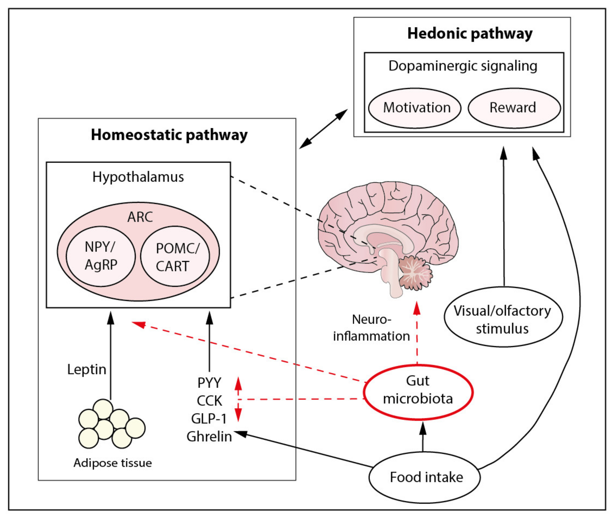
Regulacija apetita
Probiotici mogu utjecati na razine hormona koji reguliraju apetit, poput leptina i grelina.
Leptin ➡ signalizira sitost
Grelin ➡ potiče osjećaj gladi
Neravnoteža ovih hormona može dovesti do prejedanja i nakupljanja viška kilograma.
Neki probiotici mogu pomoći u normalizaciji razine leptina, čime se smanjuje osjećaj gladi i olakšava kontrola unosa hrane.
van Son, J. et all, The Role of the Gut Microbiota in the Gut-Brain Axis in Obesity: Mechanisms and Future Implications. Int. J. Mol. Sci. 2021, 22, 2993.

Slide 15
Znanstvena istraživanja
Brojna istraživanja ukazuju na pozitivan učinak probiotika na regulaciju tjelesne težine.
Na primjer, istraživanje provedeno na miševima pokazalo je da su oni koji su primali probiotike imali manju količinu tjelesne masti u usporedbi s kontrolnom skupinom.
Također, neka istraživanja na ljudima pokazala su da određeni sojevi probiotika, poput Lactobacillus gasseri, mogu pomoći u smanjenju trbušne masti.
Fang-Shu C. Et all, Probiotic mixture VSL#3: An overview of basic and clinical studies in chronic diseasesWorld J Clin Cases. 2020 Apr 26;8(8):1361–1384.
Álvarez-Arrañom V. Et all, Effects of Probiotics and Synbiotics on Weight Loss in Subjects with Overweight or Obesity: A Systematic Review,Nutrients 2021, 13(10), 3627

Slide 16
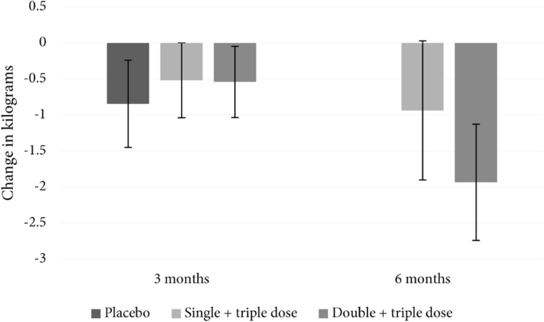
Učinkovitost probiotika
Važno je napomenuti da svi probiotici ne djeluju jednako.
Učinak probiotika na tjelesnu težinu ovisi o vrsti soja, doziranju i individualnim razlikama u crijevnoj mikrobioti.
Također, probiotici će vjerojatno biti najučinkovitiji kada se koriste kao dio sveobuhvatnog programa za kontrolu težine koji uključuje zdravu prehranu i redovitu tjelesnu aktivnost.
Danielsson P. Et all, Evaluating probiotic efficacy on weight loss in adults with overweight through a double-blind, placebo-controlled randomized trial, Scientific Reports volume 13, Article number: 18200 (2023)

Slide 17
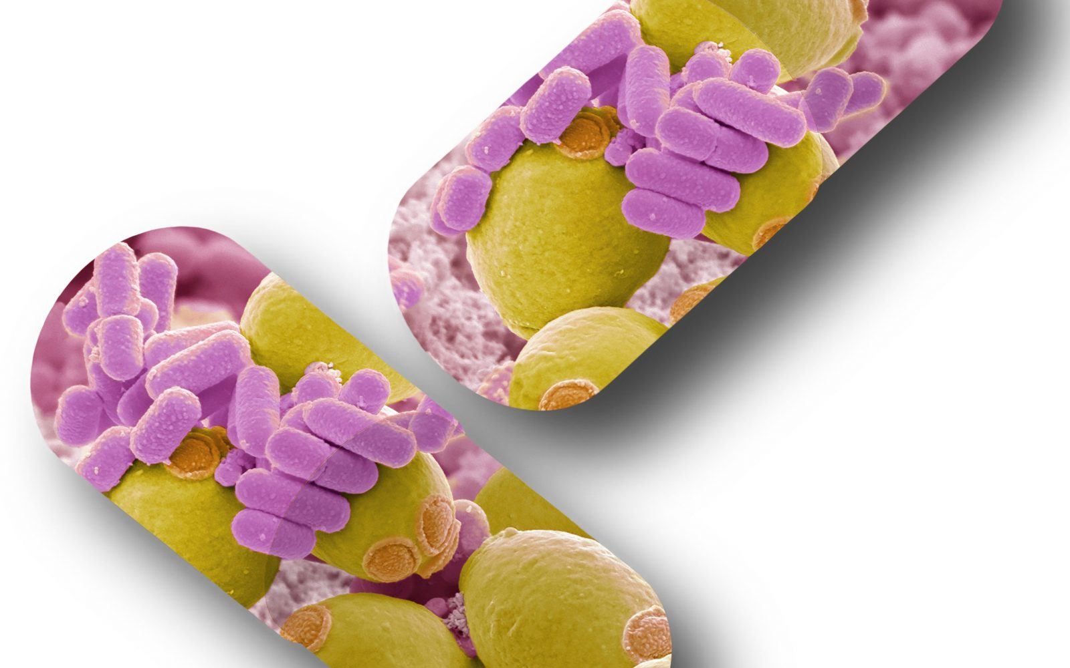
Sigurnost probiotika
Probiotici se općenito smatraju sigurnima za većinu ljudi, a nuspojave su rijetke.
Međutim, kod osoba s oslabljenim imunološkim sustavom ili ozbiljnim zdravstvenim stanjima može doći do komplikacija, pa je važno konzultirati se s liječnikom prije uzimanja probiotika.
Zielińska D. Et all, Chapter 6 - Safety of Probiotics, Diet, Microbiome and Health, Handbook of Food Bioengineering 2018, Pages 131-161

Slide 18
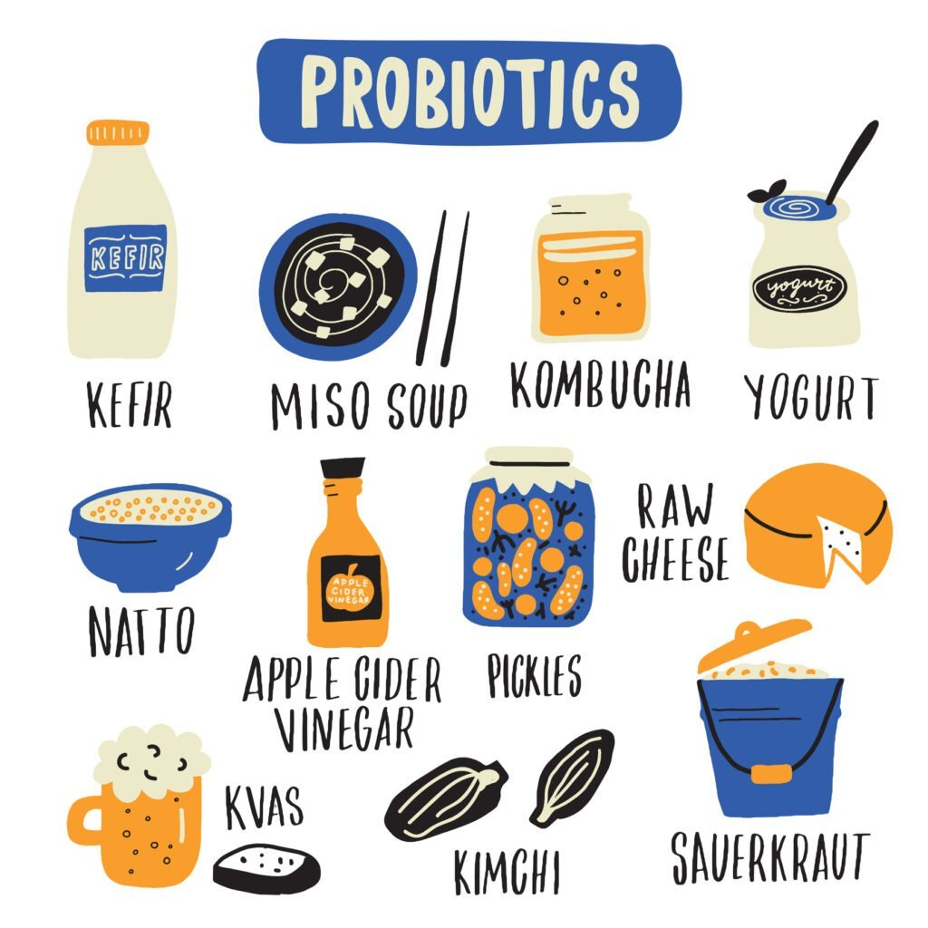
Upotreba probitoka
Probiotici su dostupni u različitim oblicima, uključujući jogurte, fermentirane namirnice, dodatke prehrani i kapsule.
Važno je odabrati proizvode koji sadrže dokazane sojeve, poput Lactobacillus i Bifidobacterium, koji su pokazali pozitivne učinke na regulaciju tjelesne težine.
Michael D.R. Et all, A randomised controlled study shows supplementation of overweight and obese adults with lactobacilli and bifidobacteria reduces bodyweight and improves well-being, Sci Rep. 2020 Mar 6;10:4183.

Slide 19
Zaključak
Probiotici mogu igrati važnu ulogu u regulaciji tjelesne težine putem različitih mehanizama, uključujući smanjenje apsorpcije masti, poboljšanje metabolizma glukoze, smanjenje upale i regulaciju apetita.
Iako probiotici sami po sebi nisu "čarobni" lijek za gubitak kilograma, oni mogu biti korisna podrška kao dio cjelokupnog pristupa zdravoj prehrani i načinu života.
Istraživanja na ovom polju i dalje se razvijaju, ali dosadašnji dokazi sugeriraju da probiotici mogu biti koristan alat u borbi protiv pretilosti i održavanju zdrave tjelesne mase.

Slide 20
Hvala na pažnji!

